Slide 1



Desafíos del mercado de capitales colombiano
Michel Janna

Slide 2


Contenido
Diagnóstico del mercado de capitales colombiano
Ideas desde la autorregulación

Slide 3
Desde 2010 los volúmenes negociados en deuda pública no repuntan
Evolución montos negociados y número de operaciones deuda pública
2007 – 2017(p)
Fuente: BVC. Cálculos: AMV

Slide 4
Desde 2013 se ha acelerado la participación de extranjeros en el mercado de deuda pública
Evolución participación % fondos de capital extranjero en el mercado de TES
datos mensuales ene 2010 – jul 2017
Fuente: MHCP

Slide 5
Hay un relativo estancamiento en el mercado de deuda privada en la última década
Evolución montos negociados y número de operaciones deuda privada
2007 – 2017(p)
Fuente: BVC y Banco de la República. Cálculos: AMV

Slide 6
Los montos emitidos en deuda privada se encuentran en niveles similares a los del 2012
Evolución montos emitidos en deuda privada
2007 – 2017(p)
Fuente: BVC. Cálculos: AMV

Slide 7
El número de emisores de títulos de renta fija en Colombia no luce bajo con respecto a países similares
Número de emisores en renta fija países LATAM 2016
Fuente: Anuario estadístico FIAB 2017

Slide 8
Se espera que los volúmenes de negociación en acciones de este año sean inferiores a los de 2010
Evolución montos negociados y número de operaciones renta variable
2007 – 2017(p)
Fuente: BVC. Cálculos: AMV

Slide 9
Igual situación se observa en la capitalización bursátil como % del PIB
Evolución capitalización bursátil como % del PIB Colombia
2006 - 2016
Fuente: Bloomberg

Slide 10
El número de sociedades listadas en bolsa en Colombia es bajo con respecto a países de la región
Número de sociedades listadas en bolsa países LATAM 2016
Fuente: Anuario estadístico FIAB 2017

Slide 11
Diagnóstico mercado de capitales colombiano
Factores Estructurales
Factores Coyunturales
Alta concentración de inversionistas institucionales
Esquema de remuneración AFPs
Restricción de inversión en fondos públicos (FONPET)
Bajo desarrollo mercado retail
Desaceleración económica
Eventos reputacionales
Ausencia de innovación
Necesidad de promoción del mercado

Slide 12
Contenido
Diagnóstico del mercado de capitales colombiano
Ideas desde la autorregulación

Slide 13




Es preferible más autorregulación que menos autorregulación
Trabajamos junto a la industria y en coordinación con las autoridades en 4 frentes de acción
Regulación
Supervisión
Disciplina
Certificación
Construimos normatividad que establece puertos seguros y fomenta el desarrollo del mercado
Monitoreamos y supervisamos en tiempo real el mercado con énfasis en la prevención de conductas indebidas
Buscamos disuadir las malas prácticas a través de una labor disciplinaria eficaz
Profesionalizamos a los agentes del mercado y educamos a inversionistas actuales y futuros

Slide 14
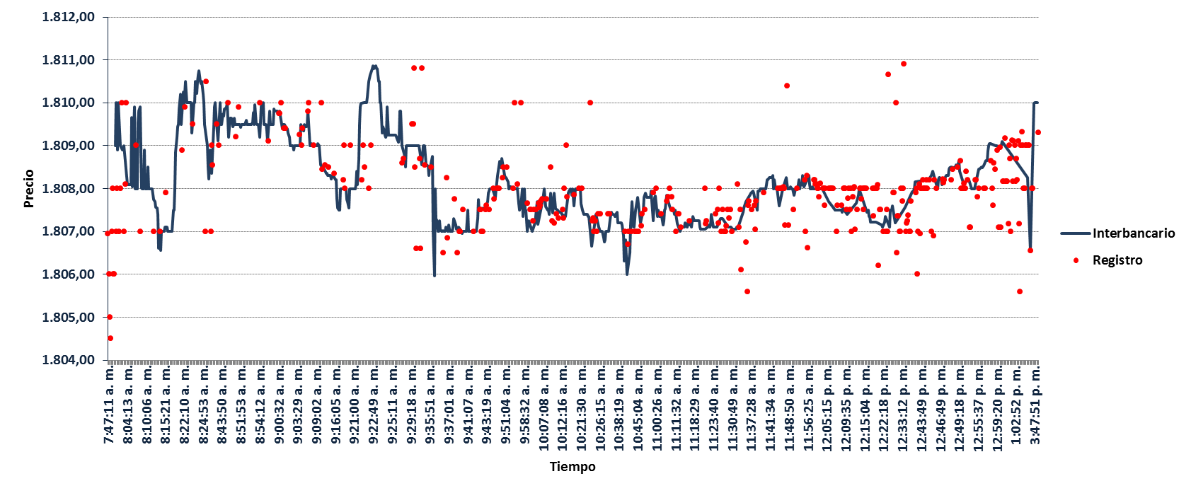
Casos de éxito en la autorregulación
Mercado interbancario dólar
Fuente: SetFX - AMV

Slide 15
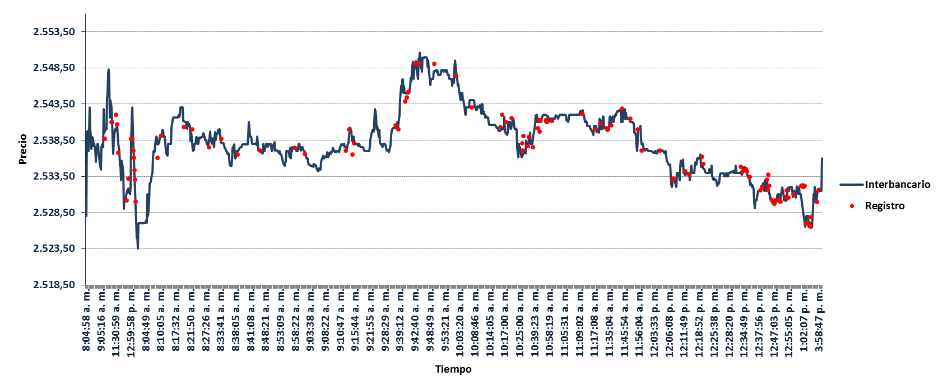
Casos de éxito en la autorregulación
Mercado interbancario dólar
Fuente: SetFX - AMV

Slide 16
Casos de éxito en la autorregulación
Inicio discusiones de documento normativo
Fuente: AMV

Slide 17
Plan AMV 2017 - 2018
Puertos seguros: principios para la instrumentación de algoritmos de negociación, cuentas de margen, recomendaciones a los órganos de control interno
Documentos de buenas prácticas / Comparaciones internacionales
Normativa
Modernización del esquema de certificación
  Transversalidad de las certificaciones
  Nuevo contenido en las pruebas – Componente ético
Fortalecimiento Educación Financiera
Profesionalización
Y Educación Financiera
Herramientas de AMV a disposición del mercado:
Reporte “tasas promedio de negociación”
Reporte “Concentración de contrapartes”
Reporte “presencia en pantalla”
Supervisión y Monitoreo
Modernización al proceso disciplinario AMV
Priorizar gestión preventiva sobre represiva
Concentrar esfuerzos en conductas de alto impacto
Celeridad en procesos disciplinarios
Incentivar colaboración y denuncias
Disciplina

Slide 18
Gracias

